Slide 1
Berechnung des Wasserhaushaltes für das Einzugsgebiet Kreischa mit Raven
Vortrag im Rahmen des Moduls Einzugsgebietsmodellierung (MHYD05)
Kan Lei, Leonard Grabow, Lena Marie Müller
01.03.2022
Betreuer: D. Spieler, J. Hofmann

Slide 2
Agenda
1. Motivation
2. Datengrundlage und –aufbereitung (Leo, Lena)
3. Modellerstellung
3.1 Hydrotopenbildung (Leo)
3.2 Modellaufbau & Parametrisierung
4. Modellbearbeitung
4.1 Sensitivitätsanalyse (Kan)
4.2 Kalibrierung (Kan)
4.3 Validierung (Kan)
5. Modellanwendung für Klimaszenarien (Lena)
6. Fazit & Ausblick (Unsicherheiten: Leo, )

Slide 3
1. Motivation

Slide 4
Agenda
1. Motivation
2. Datengrundlage und –aufbereitung
3. Modellerstellung
3.1 Hydrotopenbildung
3.2 Modellaufbau & Parametrisierung
4. Modellbearbeitung
4.1 Sensitivitätsanalyse
4.2 Kalibrierung
4.3 Validierung
5. Modellanwendung für Klimaszenarien
6. Fazit & Ausblick

Slide 5
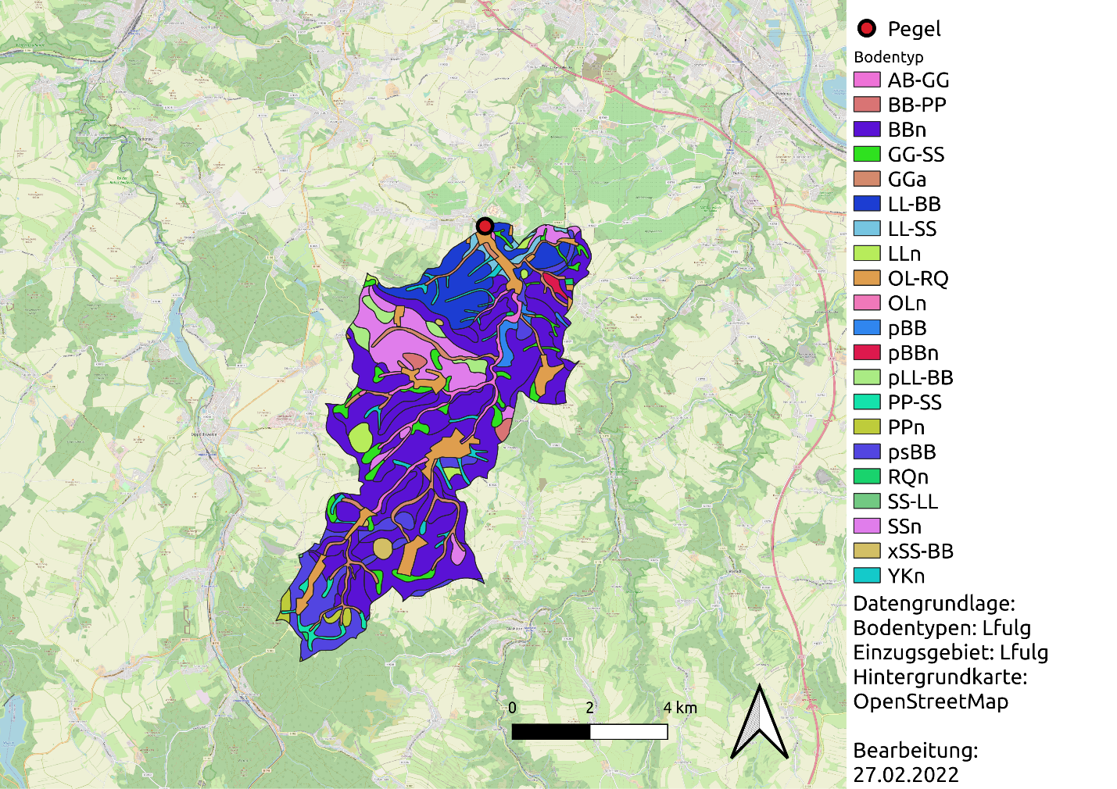
2. Datengrundlage und -aufbereitung
Datengrundlage für den Modellaufbau
Boden BK50
Quelle: Lfulg
Dokumentationszeitraum: 1993 – 2016
Bodentypen und mit jeweiligen Bodenarten

Slide 6
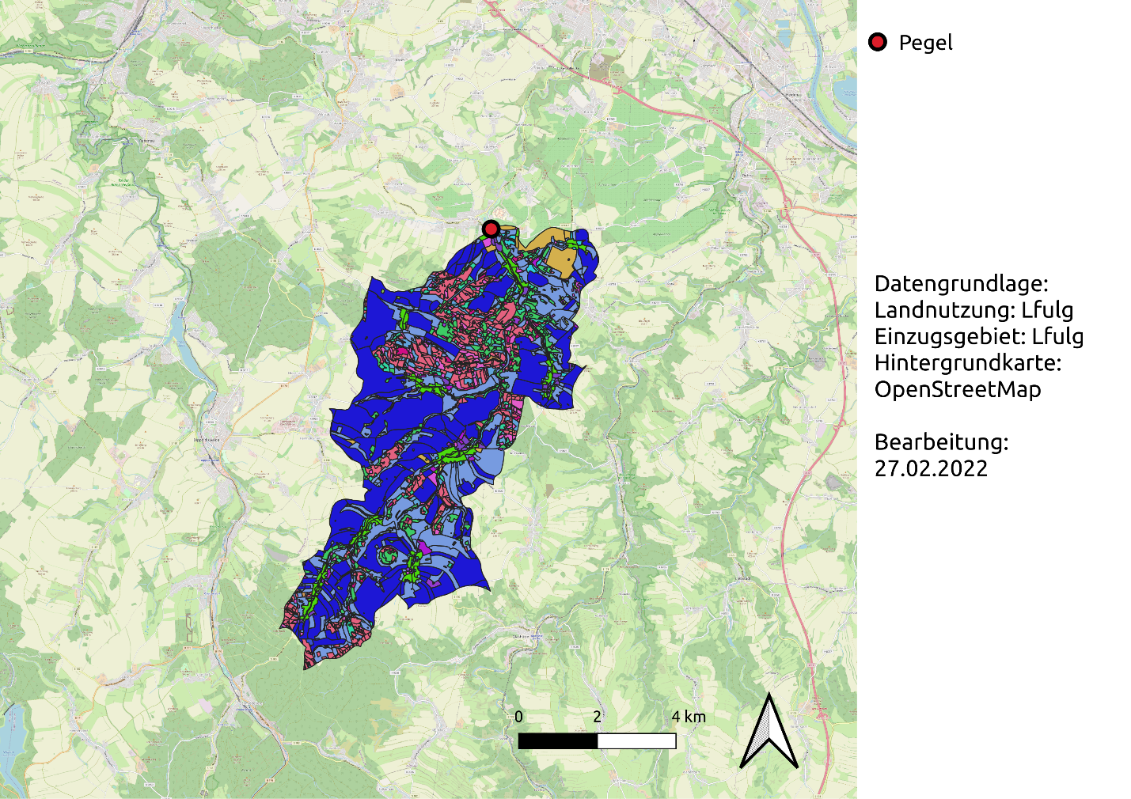
2. Datengrundlage und -aufbereitung
Datengrundlage für den Modellaufbau
Landnutzung BTLNK 2005
Quelle: Lfulg
Dokumentationszeitraum: 2005 und 1992/93
Landnutzungsarten auf drei
unterschiedlichen Detailebenen

Slide 7
2. Datengrundlage und -aufbereitung
Datengrundlage für den Modellaufbau
Digitales Höhenmodell DGM10
Quelle: GeoSN

Slide 8
Agenda
1. Motivation
2. Datengrundlage und –aufbereitung
3. Modellerstellung
3.1 Hydrotopenbildung
3.2 Modellaufbau & Parametrisierung
4. Modellbearbeitung
4.1 Sensitivitätsanalyse
4.2 Kalibrierung
4.3 Validierung
5. Modellanwendung für Klimaszenarien
6. Fazit & Ausblick

Slide 9
3.1. Hydrotopenbildung
Verschneidung von Bodenflächen mit Landnutzungsflächen
Detailgrad der Bodenflächen: Bodentyp
Detailgrad der Landnutzungsflächen: Untergruppe (Gewässer -> Bach, Fluss, …)

Slide 10
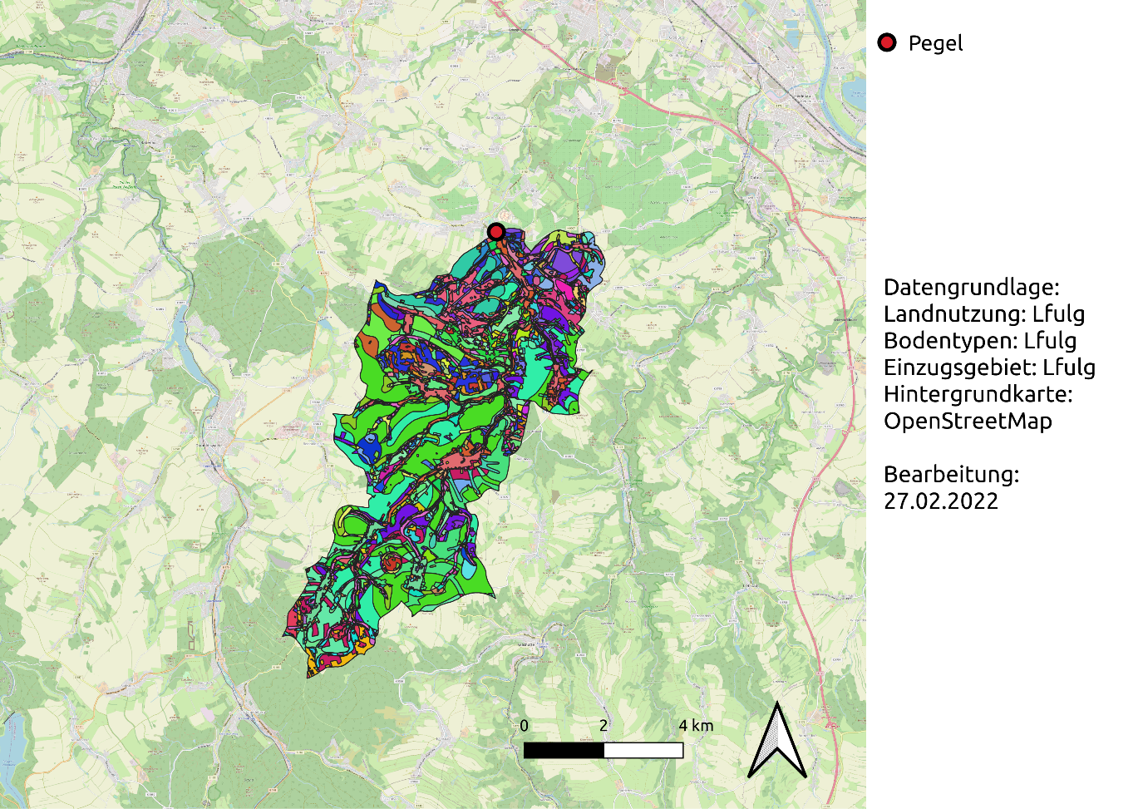
3.1. Hydrotopenbildung
Verschneidung von Bodenflächen mit Landnutzungsflächen
Das Ergebnis: 4208 einzigartige, nicht-benachbarte Hydrotope

Slide 11
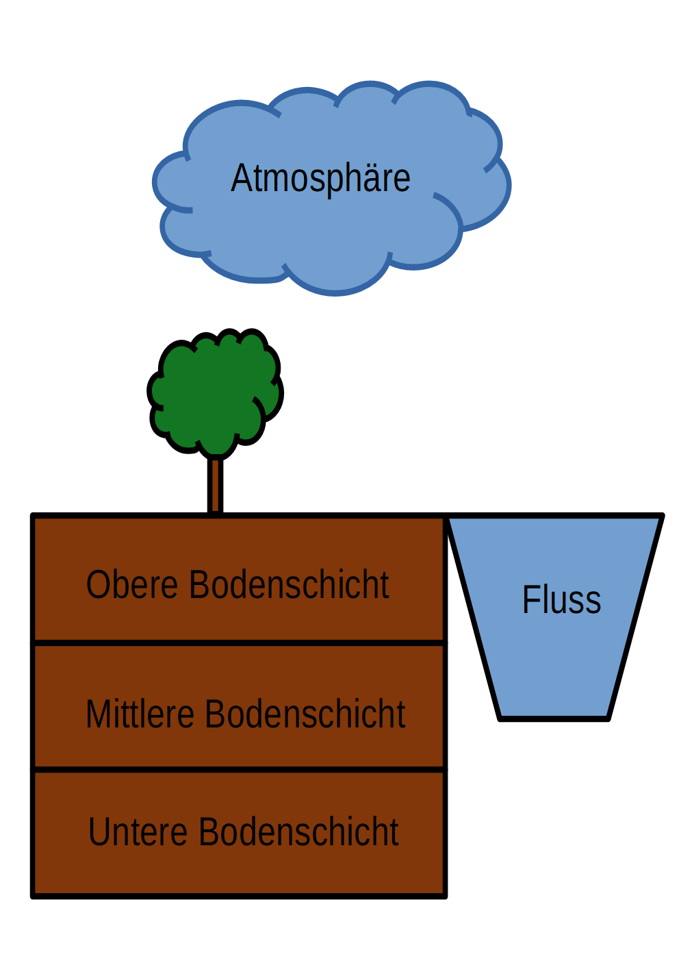
3.2 Modellaufbau & Parametrisierung
Prozesse aus Beispielprojekt
Baumkronen-Evaporation
Instantane Verdunstung
Für Schnee und Regen
Keine Parametrisierung!

Slide 12
3.2 Modellaufbau & Parametrisierung
Prozesse aus Beispielprojekt
Überflutung
Verlagerung des verbleibenden Oberflächenwasser des letzten Zeitschritts in den oberen Boden
Keine Parametrisierung!

Slide 13
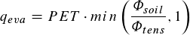
3.2 Modellaufbau & Parametrisierung
Prozesse aus Beispielprojekt
Boden-Evaporation (=Evapotranspiration)
Obere und mittlere Bodenschicht
Aus HBV – Modell nach Bergstrom, 1995
PET nach Hargreaves 1985
Nur abhängig von Strahlung und Temperatur
Keine Parametrisierung!
Notes:
Evapotranspiration is PET, wenn der Speicher größer als Feldkapazität ist, ansonsten linearer Zusammenhang

Slide 14
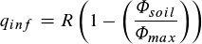
3. Modellerstellung
Modellaufbau & Parametrisierung
Prozesse aus Beispielprojekt
Boden-Infiltration
Aus HBV – Modell nach Bergstrom, 1995

Slide 15
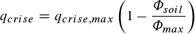
3.2 Modellaufbau & Parametrisierung
Prozesse aus Beispielprojekt
Kapillare Aufstiegsrate
Aus HBV – Modell nach Bergstrom, 1995

Slide 16
3.2 Modellaufbau & Parametrisierung
Prozesse aus Beispielprojekt
Perkolationsrate
Als konstant gegeben

Slide 17


3.2 Modellaufbau & Parametrisierung
Prozesse aus Beispielprojekt
Baseflow
Mittlere Bodenschicht:
Untere Bodenschicht:

Slide 18
Agenda
1. Motivation
2. Datengrundlage und –aufbereitung
3. Modellerstellung
3.1 Hydrotopenbildung
3.2 Modellaufbau & Parametrisierung
4. Modellbearbeitung
4.1 Sensitivitätsanalyse
4.2 Kalibrierung
4.3 Validierung
5. Modellanwendung für Klimaszenarien
6. Fazit & Ausblick

Slide 19
4. Modellbearbeitung

Slide 20
Agenda
1. Motivation
2. Datengrundlage und –aufbereitung
3. Modellerstellung
3.1 Hydrotopenbildung
3.2 Modellaufbau & Parametrisierung
4. Modellbearbeitung
4.1 Sensitivitätsanalyse
4.2 Kalibrierung
4.3 Validierung
5. Modellanwendung für Klimaszenarien
6. Fazit & Ausblick

Slide 21
5. Modellanwendung für Klimaszenarien

Slide 22
Agenda
1. Motivation
2. Datengrundlage und –aufbereitung
3. Modellerstellung
3.1 Hydrotopenbildung
3.2 Modellaufbau & Parametrisierung
4. Modellbearbeitung
4.1 Sensitivitätsanalyse
4.2 Kalibrierung
4.3 Validierung
5. Modellanwendung für Klimaszenarien
6. Fazit & Ausblick

Slide 23
6. Fazit & Ausblick

Slide 24
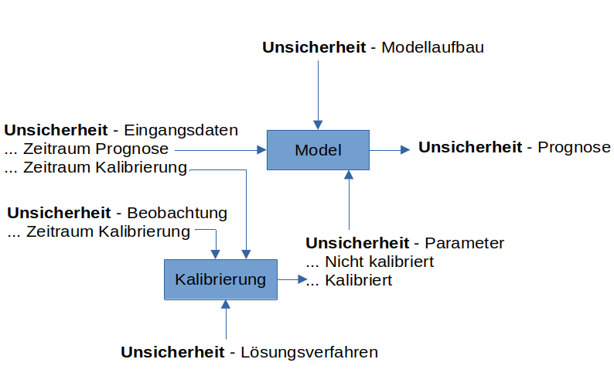
6.1. Unsicherheitsanalyse
Welche Unsicherheit ist zu erwarten?

Slide 25
Literatur 1/2
Brown, G. und Craig, J. R. (2020). Structural calibration of an semi-distributed hydrological model of the LiardRiver basin. Canadian Water Resources Journal / Revue canadienne des ressources hydriques, 45(4):287–303.
Craig, J. R., Brown, G., Chlumsky, R., Jenkinson, R. W., Jost, G., Lee, K., Mai, J., Serrer, M., Sgro, N., Shafii, M.,Snowdon, A. P., und Tolson, B. A. (2020). Flexible watershed simulation with the Raven hydrological modellingframework. Environmental Modelling & Software, 129:104728.
Craig, J. R. Rob Chlumsky, R., Jenkinson, W., Jost, G., Mai, J., Scantlebury, L., Serrer, M., Sgro, N., Snowdon, A.,und Tolson, B. (2021). Raven: User’s and Developer’s Manual v3.0.4. 204 pp.Dr. Dittrich & Partner Hydro-Consult GmbH (2021).
AKWA–M Wasserhaushaltsmodell und Niederschlags-Abfluss-Modell. URL: https://www.hydro-consult.de/wasserhaushaltsmodell-n-a-modell abgerufen am 06.02.2022.
DWD (2021). Vielj ̈ahrige Temperaturmittelwerte 1981 - 2010.URL: https://www.dwd.de/DE/leistungen/klimadatendeutschland/mittelwerte/temp8110festhtml.html%3Fview=nasPublication ,abgerufen am 21.02.2022.
DWD Climate Data Center (2021a). Historische tägliche Stationsbeobachtungen (Temperatur, Druck, Niederschlag, Sonnenscheindauer, etc.) für Deutschland. Version v21.3, 2021. https://opendata.dwd.de/climateenvironment/CDC/observationsgermany/climate/daily/kl/historical/ abgerufen am18.11.2021.
DWD Climate Data Center (2021b). T ̈agliche Stationsmessungen der Solarstrahlung (global/diffus) und deratmosph ̈arischen Gegenstrahlung f ̈ur Deutschland. Version recent. https://opendata.dwd.de/climateenvironment/CDC/observationsgermany/climate/daily/solar/ abgerufen am 18.11.2021.
Gavin, H. P. (2020). The Levenberg-Marquardt algorithm for nonlinear least squares curve-fitting problems.Duke University.Hussain, M. und Mahmud, I. (2019). pyMannKendall: a python package for non parametric Mann Kendallfamily of trend tests. Journal of Open Source Software, 4(39):1556. DOI: 10.21105/joss.01556.
Kreienkamp, F., Paxian, A., Fr ̈uh, B., Lorenz, P., und Matulla, C. (2018). Evaluation of the empirical–statisticaldownscaling method EPISODES. Climate Dynamics, 52(1-2):991–1026.ReKIS Datens ̈atze (2021).
Regionales Klimainformationssystem für Sachsen, Sachsen-Anhalt und Th ̈uringen(ReKIS): Basisdaten. URL:https://rekisviewer.hydro.tu-dresden.de/fdm/ReKISExpert.jsp#menu-5 abgerufen am 21.02.2022.
Richter, D. (1995). Ergebnisse methodischer Untersuchung zur Korrektur des systematischen Messfehlersdes Hellmann-Niederschlagsmessers. Berichte des DWD, 194. 90 pp.

Slide 26
Literatur 2/2
Struve, Ehlert, Pfannschmidt, Heyner, Franke, Kronenberg, und Eichhorn (2020). Mitteldeutsches Kernensemble zur Auswertung regionaler Klimamodelldaten – Dokumentation – Version 1.0. Halle (Saale)

